Slide 1
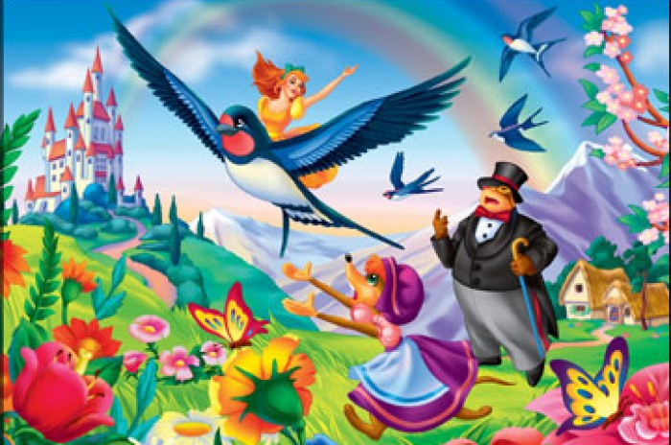
ПРОЕКТ музыкальная сказка «Дюймовочка»
Составили:
Анисимова Майя Алексеевна музыкальный руководитель и
Борисенко Лилия Викторовна инструктор по физической культуре
МБДОУ детского сада № 44 города Новочеркасска 2015г

Slide 2
Участники проекта
Дети старшей и подготовительной группы
Музыкальный руководитель
Инструктор по физической культуре
Родители
Проект краткосрочный
Срок реализации с 10.03.2015 по 08. 04.2015.
Проект реализован на базе
МБДОУ детского сада компенсирующего вида № 44

Slide 3
Актуальность
В нашем мире, насыщенном информацией, новыми технологиями ребёнок практически лишён возможности познавать мир умом и сердцем, выражать своё отношение к добру и злу; познания радости, связанной с преодолением трудности общения, неуверенности в себе. Современные идеи развивающего образования придерживаются главных принципов: развитие, творчество, игра.
Любая сказка по сути театрализованная игра – неисчерпаемый источник развития чувств, переживаний и эмоциональных открытий, способ приобщения к духовному богатству. А. И. Буренина отмечала, что театрализованные игры можно рассматривать как моделирование жизненного опыта людей, как мощный психотренинг, развивающий его участников всесторонне: эмоционально, интеллектуально, духовно и физически. Театрализованная игра представляет собой богатейшее поле для творчества детей, и пользуется у дошкольников неизменной любовью.

Slide 4
Большое разностороннее влияние театрализованных игр на личность ребёнка позволяет использовать их как сильное, но не навязчивое педагогическое средство, ведь ребёнок во время игры чувствует себя свободно, естественно. Неоценима и воспитательная роль театрализованных игр. Чуткость, отзывчивость, чувство собственного достоинства, гибкость ума, юмор, креативность- воспитывается в детях в результате использования театрализованных игр, что очень важно в наш период, когда с экранов телевизора зачастую демонстрируется ложь, насилие, зло.
Мы считаем эту тему актуальной, так как работа в данном направлении помогает сформировать у детей такой личностный стержень, который в дальнейшем поможет им адаптироваться и быть успешным в сложном современном мире.
Вся работа строилась в тесном взаимодействии со специалистами: учителем - логопедом ( работа по развитию речевого дыхания, звучности, подвижности голоса речи, артикуляционная гимнастика, работа над интонационной выразительностью речи, чтение реплик литературных персонажей, передавая интонацией душевное состояние героя), с педагогом –психологом ( развитие сферы чувств), инструктором по физической культуре (передача эмоций с помощью движений, которые повышают активность рече-двигательного анализатора «балансируют» процессы возбуждения и торможения ,музыкальным руководителем (подбор музыкального сопровождения, песенки-распевки, музыкотерапия, речевые игры, которые развивают музыкальные творческие способности детей, звуковую культуру речи и улучшают дикцию детей.

Slide 5
ЦЕЛЬ
Раскрыть творческий потенциал участников образовательного процесса через организацию совместно – театральной постановки.
ЗАДАЧИ
Формировать устойчивый интерес к театральной деятельности и желание выступать вместе с коллективом сверстников.
Пробуждать в душе каждого ребёнка чувство прекрасного посредством использования музыкальной сказки «Дюймовочка» с элементами акваэробики и фитбол – гимнастики.
Совершенствовать двигательные качества, навыки и пластическую выразительность в процессе физкультурно – оздоровительной и музыкально – ритмической деятельности.
Совершенствовать исполнительские умения детей в создании художественных образов используя двигательные, игровые импровизации.
Расширять творческие возможности детей, обогащать жизненный опыт; пробуждать умение сострадать, чувство справедливости, стремление делать добро и бороться со злом.

Slide 6
Предполагаемый результат
Развитие нравственно – коммуникативных и волевых качеств личности (общительности, вежливости, чуткости, доброты, умения довести дело и роль до конца).
Развитие чувства ритма, координации, равновесия, правильной осанки через двигательно – игровую деятельность.
Совершенствование ОВД, укрепление связочно – мышечного аппарата, развитие мышечного корсета. Укрепление здоровья и повышение работоспособности.
Развитие психических процессов (внимания, памяти, восприятия, мышления, воображения).

Slide 7
ЭТАПЫ РЕАЛИЗАЦИИ
Подготовительный.
Цель: систематизация информации, планирование совместной деятельности, распределение заданий.
Чтение и обсуждение сказки Г.Х.Андерсена «Дюймовочка».
Знакомство с творчеством Г.Х.Андерсена.
Просмотр мультфильма «Дюймовочка».
Предварительный кастинг артистов на ведущие роли.
Подбор музыкального материала.
Создание хореографических и спортивно – музыкальных номеров.
Разработка эскизов декораций и костюмов.
Основной.
Цель: реализация основных видов деятельности по направлениям проекта.
Распределение ролей и непосредственная работа над ролью.
Работа над текстом. Основная задача – помочь ребёнку понять, почувствовать всё то, что скрывается за текстом.
Работа над сценической выразительностью, определить целесообразные движения, жесты и мимику персонажа, его место на площадке, темпоритм его речи.
Подготовка театрального костюма.
Создание образа с использованием грима.
Разучивание хореографических и спортивно – музыкальных номеров.
Разучивание вокальных партий.
Изготовление и установка декораций.

Slide 8
Заключительный.
Цель: подведение итогов
Премьера музыкальной сказки «Дюймовочка»
Работая над созданием музыкальной сказки, мы получили положительный, конкретный и зримый результат.. Дети научились преодолевать робость, застенчивость, неуверенность в себе, у них развилось воображение, ассоциативное мышление, умение видеть необычное в обыденном. Использование упражнений на фитболах, элементов аквааэробики и горизонтального пластического балета способствовало совершенствованию двигательных навыков, общей моторики, координации, плавности, переключаемости и направленности движений.
Работа над музыкальной сказкой позволила наиболее полно раскрыть индивидуальность каждого ребенка, пробудила в детях активное творческое начало, что поспособствовало формированию всесторонне развитий личности.
Человек будущего – это, конечно же, человек чувствующий, а детская игра- это радость общения, это культура взаимодействия, это искусство делать жизнь яркой и увлекательной.

Slide 9
Спасибо за внимание!
Творческих успехов!

